Slide 1
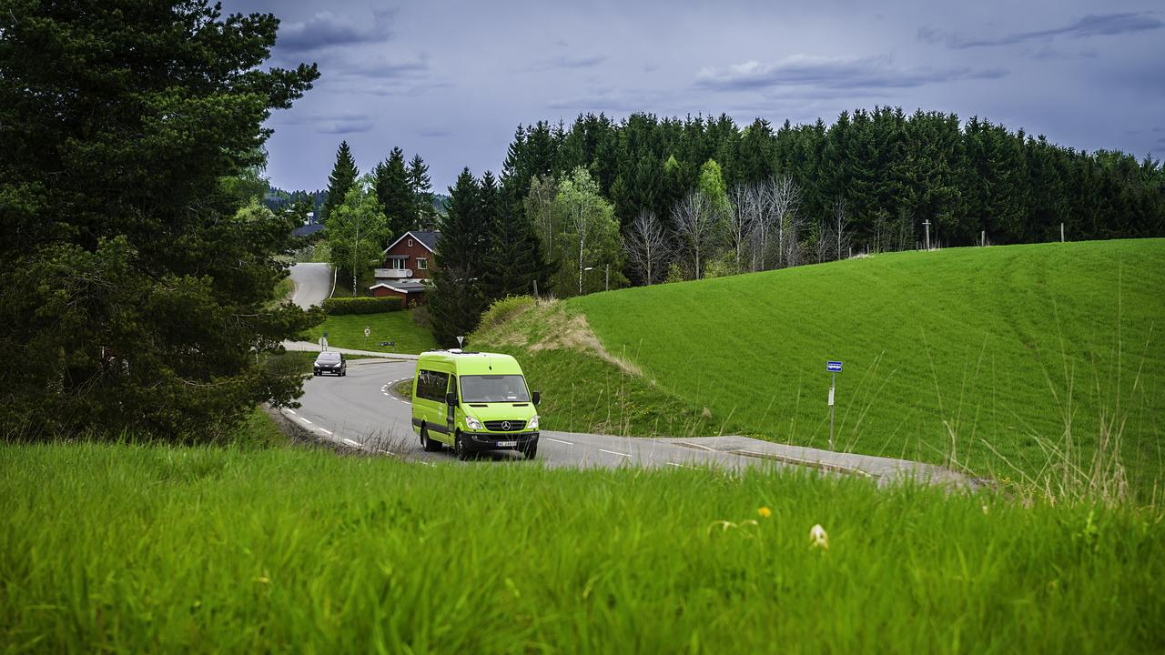
ADT 3.1 og planlagte endringer
Monika Zidonyte, Data og teknologi

Slide 2
Hva er ADT?

Slide 3
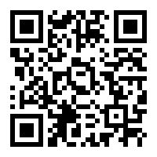
Ruters Avtale om Digitale Tjenester (ADT)
ADT er en avtale som beskriver krav til digital funksjonalitet i kjøretøy som kjører på oppdrag for Ruter.
Hvordan virker ADT?
Ruters transporttjenestekontrakter forutsetter at operatør også tegner ADT
ADT løper uavhengig av transporttjenestekontraktene
ADT versjoneres og driftsettes for hele transporttjenesteporteføljen
Operatør forplikter seg til å holde tritt med nye versjoner
Operatørportal
Notes:
Overordnet beskrivelse av løsningen, eierskap og livsløpshåndtering. (TaaS)
Henvisninger til eksterne standarder for kabling og montering av utstyr i kjøretøy, samt tilgjengelige standardtjenester ombord (ITxPT)
Beskrivelse av utstyr som ikke er dekket av ITxPT-standarder
En funksjonsmatrise som beskriver hvilken funksjonalitet som forventes levert på forskjellige kjøretøykategorier
Et tilhørende API dokument som beskriver eksterne grensesnitt
En seksjon som beskriver krav til kvaliteten på dataleveransen og hvordan kvaliteten måles (SLA)

Slide 4
Funksjonsnivåer

Slide 5
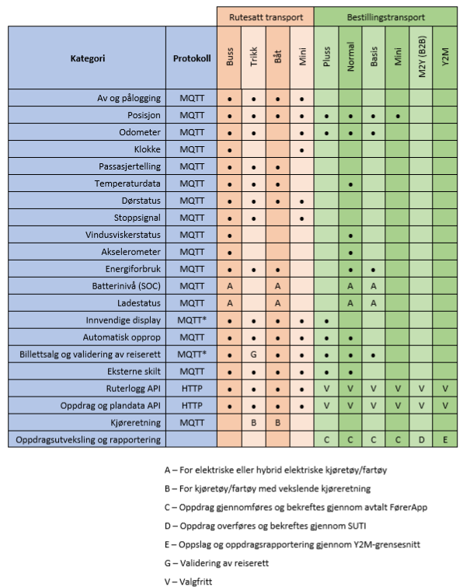
Relevante funksjonsnivåer
To funksjonsnivåer skal brukes i denne konkurransen:
Bestillingstransport Pluss
Bestillingstransport Mini
Notes:
Krav til hardware for å drifte FørerApp

Slide 6
ADT 3.2
Tiltenkte endringer

Slide 7
Reviderte begrep
Kom gjerne med tilbakemelding!

Slide 8
Ytelsesnivåer
Kom gjerne med tilbakemelding!
Bestillingstransport Mini:
Nivå 1: Oppdragsutveksling
Nivå 2: Posisjon Bestillingstransport Pluss:
Nivå 1: Oppdragsutveksling
Nivå 2: Posisjon
Nivå 3: DPI, billettsalg og validering, odometer
Ikke målte dataemner teller som godkjent. "Ikke målt" betyr at Ruter ikke har implementert målingen av dataemnet. Hvis Ruter f.eks. ikke måler datakvaliteten på DPI vil den være godkjent, uavhengig av kvaliteten på innsendte data.
Notes:
Intensjonen med ytelsesnivåene er å motivere tjenesteyter til å fokusere på de viktigste dataemnene først, siden dataemnene på nivåene under har liten eller ingen verdi uten data på nivåene over.

Slide 9
Måling av datakvalitet
Kom gjerne med tilbakemelding!
Måleperiode
Datakvaliteten måles per planlagt blokk. Fra planlagt pull-out til planlagt eller siste registrerte pull-in.
Ytelseskrav for oppdragsutveksling
Pull-out:
Ytelseskrav: 0 min etter planlagt oppstart.
Pull-in:
Intensjon: Så fort som mulig.
Ytelseskrav: Max 2 timer etter planlagt pull-in.

Slide 11
Oppsummering – ADT
En avtale mellom Ruter og Operatør krav til digital funksjonalitet i kjøretøy som kjører på oppdrag for Ruter
Forankret i transporttjenestekontrakten
Operatør eier, drifter og vedlikeholder sine deler av løsningen (TaaS)
Versjoners i Major- og Minor-versjoner.
Kostnader software/konfigurasjoner holdes av Operatør
Kostnader hardware ved nye eller endrede krav faktureres Ruter

